Slide 1
Faktor-IPS
Workshop

Slide 2
Inhalt
Hello FaktorIPS
Arbeiten mit Modell und Sourcecode
Modellierung eines einfachen Hausratvertrags
Aufnahme von Produktaspekten ins Modell
Definition der Produkt
Verwendung von Tabellen
Implementierung der Beitragsberechnung

Slide 3
Inhalt
Hello FaktorIPS
Arbeiten mit Modell und Sourcecode
Modellierung eines einfachen Hausratvertrags
Aufnahme von Produktaspekten ins Modell
Definition der Produkt
Verwendung von Tabellen
Implementierung der Beitragsberechnung

Slide 4
Hello FaktorIPS: Demo
Installation
Java-Projekt anlegen
Java Compliance Level auf 1.4 setzen
FaktorIPS Nature hinzufügen
IPS-Package base anlegen
Klasse „base.Vertrag“ anlegen

Slide 5
Hello FaktorIPS: Übung
Installation
Java-Projekt anlegen
FaktorIPS Nature hinzufügen
IPS-Package anlegen
Klasse „base.Vertrag“ anlegen

Slide 6
Inhalt
Hello FaktorIPS
Arbeiten mit Modell und Sourcecode
Modellierung eines einfachen Hausratvertrags
Aufnahme von Produktaspekten ins Modell
Definition der Produkt
Verwendung von Tabellen
Implementierung der Beitragsberechnung

Slide 7
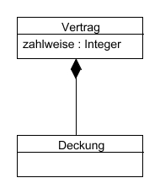
Arbeiten mit Modell und Sourcecode: Demo
Eingabe des spartenübergreifenden Modells
Generierung des Sourcecodes aus dem Modell
Bearbeiten und Mergen des Sourcecodes

Slide 8
Arbeiten mit Modell und Sourcecode: Übung
Vertrag um Attribut „zahlweise“ erweitern
Wertebereich 1, 2, 4, 12 für das Attribut festlegen.
Mergen des Sourcecodes ausprobieren
Klasse Deckung anlegen
Composite-Beziehung zwischen Vertrag und Deckung anlegen.

Slide 9
Inhalt
Hello FaktorIPS
Arbeiten mit Modell und Sourcecode
Modellierung eines einfachen Hausratvertrags
Aufnahme von Produktaspekten ins Modell
Definition der Produkt
Verwendung von Tabellen
Implementierung der Beitragsberechnung

Slide 10
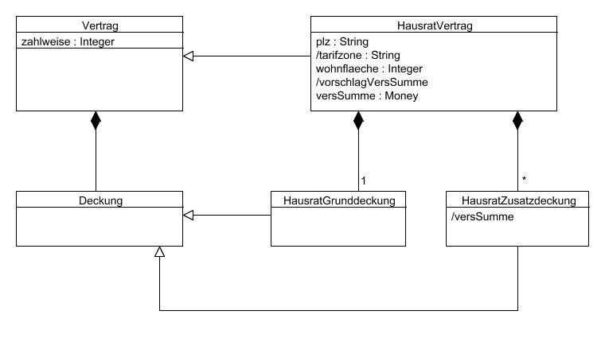
Modell eines Hausratvertrags

Slide 11
Anlegen des Modells in FaktorIPS: Demo
Neues Projekt „Hausratmodell“ einrichten mit Abhängigkeiten zum spartenübergreifenden Modell.
Anlegen des abgeleiteten Attributes Tarifzone
Analyse des generierten Sourcecodes

Slide 12
Anlegen des Modells in FaktorIPS: Übung
Neues Projekt einrichten mit Abhängigkeiten
Anlegen der Klassen und Attribute
!!! Beziehungen noch nicht anlegen !!!

Slide 13
Container-Beziehung

Slide 14
Definition der Container-Beziehung: Demo
Definition der Beziehung zwischen Vertrag-Deckung als Container-Beziehung
Anlegen der Beziehung zwischen HausratVertrag und Grunddeckung.

Slide 15
Definition der Container-Beziehung: Übung
Definition der Beziehung zwischen Vertrag-Deckung als Container-Beziehung
Anlegen der fehlenden Beziehungen

Slide 16
Inhalt
Hello FaktorIPS
Arbeiten mit Modell und Sourcecode
Modellierung eines einfachen Hausratvertrags
Aufnahme von Produktaspekten ins Modell
Definition der Produkt
Verwendung von Tabellen
Implementierung der Beitragsberechnung

Slide 17
Konfigurationsmöglichkeiten des Hausratvertrags

Slide 18
Beispielprodukte

Slide 19
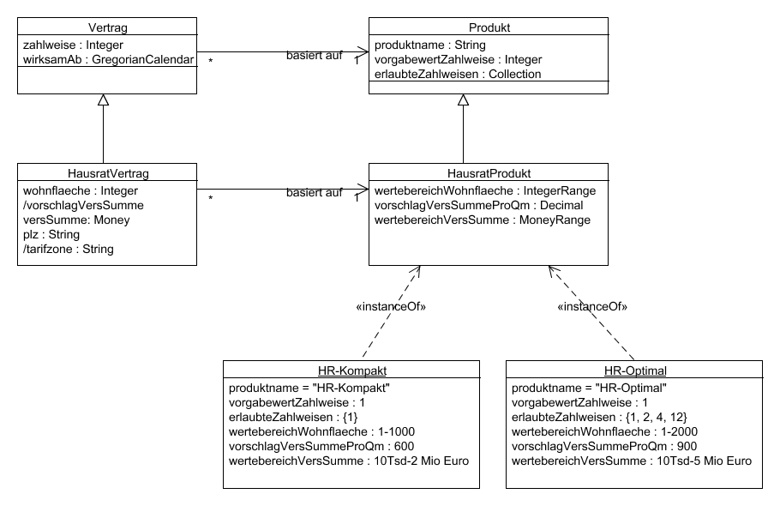

Slide 20
Berücksichtigung von Änderungen im Zeitablauf
Anderer Foliensatz

Slide 21
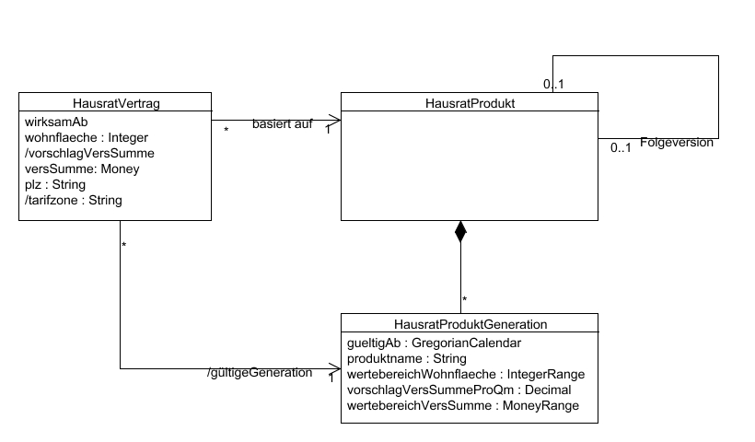
Modell unter Berücksichtigung zeitl. Änderungen

Slide 22
Aufnahme von Produktaspekten ins Modell: Demo
Namensgebung Änderungen im Zeitablauf für Generierung des Sourcecodes ändern
Hinzufügen des Attributes wirksamAb im Vertrag. Implementierung der Methode getEffectiveFromAsCalendar().
Definition des Attributes VorschlagVersSummeProQm und Implementierung der Berechnung des Vorschlags für die Versicherungssumme.
Definition der Attribute Zahlweise, Wohnfläche und VersSumme als product-relevant.

Slide 23
Aufnahme von Produktaspekten ins Modell - Übung
Namensgebung Änderungen im Zeitablauf für Generierung des Sourcecodes ändern
Hinzufügen des Attributes wirksamAb im Vertrag. Implementierung der Methode getEffectiveFromAsCalendar().
Definition des Attributes VorschlagVersSummeProQm und Implementierung der Berechnung des Vorschlags für die Versicherungssumme.
Definition der Attribute Zahlweise, Wohnfläche und VersSumme als product-relevant.

Slide 24
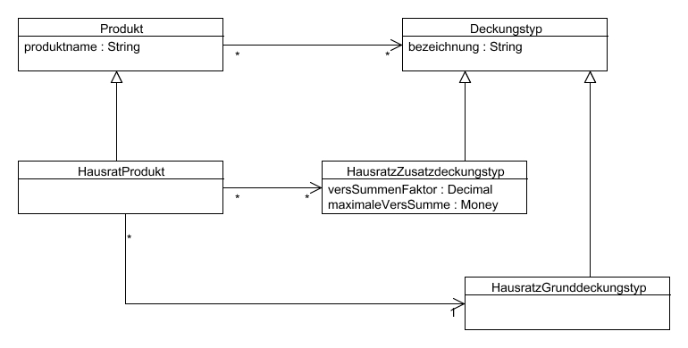
Defnition der produktseitigen Beziehungen - Demo
Definition der produktseitigen Beziehungen

Slide 25
Defnition der produktseitigen Beziehungen - Übung
Definition der produktseitigen Beziehungen

Slide 26
Inhalt
Hello FaktorIPS
Arbeiten mit Modell und Sourcecode
Modellierung eines einfachen Hausratvertrags
Aufnahme von Produktaspekten ins Modell
Definition der Produkte
Verwendung von Tabellen
Implementierung der Beitragsberechnung

Slide 27
Definition der Produkte - Demo

Slide 28
Definition der Produkte - Übung
Siehe Unterlagen.

Slide 29
Inhalt
Hello FaktorIPS
Arbeiten mit Modell und Sourcecode
Modellierung eines einfachen Hausratvertrags
Aufnahme von Produktaspekten ins Modell
Definition der Produkte
Verwendung von Tabellen
Implementierung der Beitragsberechnung

Slide 30
Beispiel Tarifzonentabelle

Slide 31
Definition und Verwendung der Tarifzonentabelle
- Demo

Slide 32
Definition und Verwendung der Tarifzonentabelle
- Übung
Analog zur Demo

Slide 33
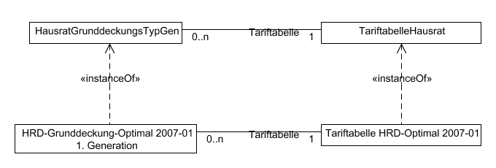
Tariftabelle Hausrat - Demo

Slide 34
Tariftabelle Hausrat - Übung
Analog Demo

Slide 35
Inhalt
Hello FaktorIPS
Arbeiten mit Modell und Sourcecode
Modellierung eines einfachen Hausratvertrags
Aufnahme von Produktaspekten ins Modell
Definition der Produkte
Verwendung von Tabellen
Implementierung der Beitragsberechnung

Slide 36
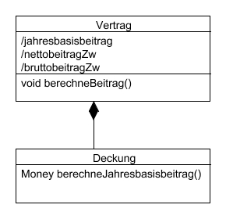
Spartenübergreifende Berechnung - Demo

Slide 37
Beitragsberechnung für die Zusatzdeckungen
Definition eines produkt-relevanten, berechneten Attributes
Basisbeitrag
Basisbeitrag Fahrraddiebstahl 10% der Versicherungssumme
Basisbeitrag Überspannung 10EUR + 3% der Versicherungssumme

Slide 38
Beitragsberechnung für die Grunddeckungen
Definition eines produkt-relevanten, berechneten Attributes
Basisbeitrag
Berechnungsvorschrift
  Ermittlung des Beitragsatzes pro 1000 Euro Versicherungssumme aus der Tariftabelle
  Division der Versicherungssumme durch 1000 Euro und Multiplikation mit dem Beitragssatz

Slide 39
Weitere Informationen
www.faktorips.org
Joshua Bloch: Effective Java
  Kapitel 8: Exceptions
Martin Fowler: Patterns of Enterprise Application Architecture
  ValueObjects, SpecialCase, Money

